Slide 1
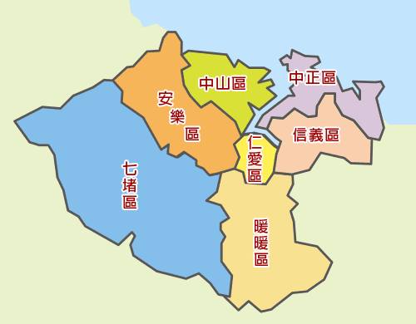
港灣城市基隆市
四年丁班 李宜彥

Slide 2
簡報目錄
一、地理位置、面積與人口概況
二、市徽、市鳥、市樹、市花
三、現任市長
四、名勝古蹟
五、特產或美食
六、資料來源

Slide 3
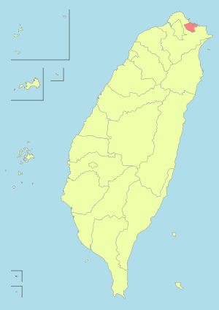
一、地理位置、面積與人口概況
132.8 平方公里
全市人口逾36.7萬人
面積
人口概況
位於臺灣東北部，是臺灣最北端的都市

Slide 4
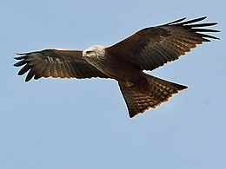
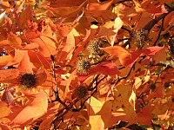
二 、市徽、市鳥、市樹、市花
市鳥–黑鳶
市樹–楓香
市徽

Slide 5
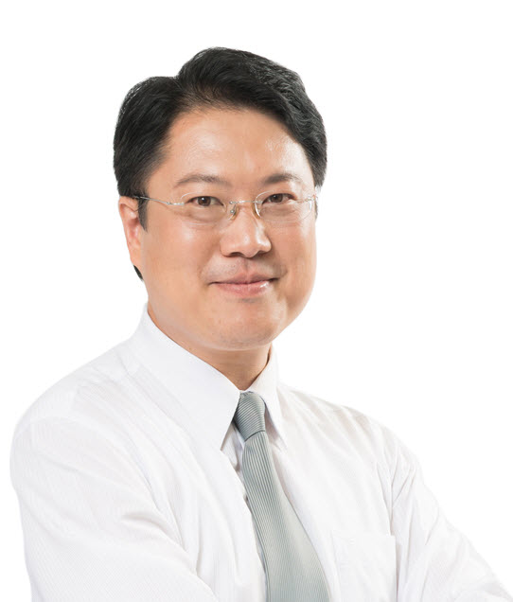
三、現任市長
經歷
總統府游錫堃秘書長辦公室 專門委員
行政院游錫堃院長辦公室 參議
民進黨游錫堃主席特別助理兼辦公室 主任
民進黨中央黨部社會發展部 主任
民進黨中央黨部民主學院 主任
民進黨中央黨部 發言人
民進黨立委基隆聯合服務中心 督導
民進黨中央黨部 副祕書長
臺灣城市競爭力發展協會 理事長
市長–
林右昌

Slide 6
四、名勝古蹟
是一個位於台灣基隆市基隆港東岸無線電山上的近代要塞洋式砲臺建築，其特色為保留一座傳統中國式城門建築，也因此一般多以其入口城門牌匾而稱為「海門天險」。
二沙灣砲臺

Slide 8
資料來源
一、基隆市
https://zh.wikipedia.org/wiki/%E5%9F%BA%E9%9A%86%E5%B8%82
二、市徽https://zh.wikipedia.org/wiki/%E5%9F%BA%E9%9A%86%E5%B8%82#/media/File:Seal_of_Keelung.svg
三、黑鳶
https://zh.wikipedia.org/wiki/%E9%BB%91%E9%B8%A2
四、楓香
https://zh.wikipedia.org/wiki/%E6%9E%AB%E9%A6%99
五、市長
https://www.klcg.gov.tw/tw/About/Mayor
六、二沙灣砲臺

